Slide 1
1조
템플릿 메소드 패턴

Slide 2
템플릿 메소드 정의
공통된 알고리즘을 슈퍼클래스에서 정의하고
하위클래스(자식) 에서 알고리즘 구조의 변경없이 알고리즘을 재정의하는 패턴
크게는 같은 종류지만, 세부적으로 차이가 나는 객체들을 생성할 때
매우 유용하게 쓰일 수 있다
템플릿 메소드 패턴의 특징
코드의 재사용에 크게 도움된다
클래스간의 의존성을 낮춰준다(부모에 정의하면서 코드의 반복적인걸 줄인다는게 포인트!)
변경이 일어나지 않는 부분은 슈퍼 클래스에서 final로 지정하여
오버라이드 하지 못하게 막는다

Slide 3
템플릿 메소드 사용
사용할때는?
알고리즘을 여러단계로 나누고 메소드를 선언한다.(부모쪽 추상클래스 함수의미)
(seat , wheel ,Lingt )
나눈걸 해당하는 자원을 템플릿 메소드로 선언해줍니다.
(seat , wheel ,Lingt ,number)
★point★(자식 클래스에서 메소드를 구현합니다).
(추상 메소드를 실제로 구현하는 것은 하위 클래스이다. 하위 클래스 측에서 메소드를 구현
하면 구체적인 처리가 결정된다.)

Slide 4
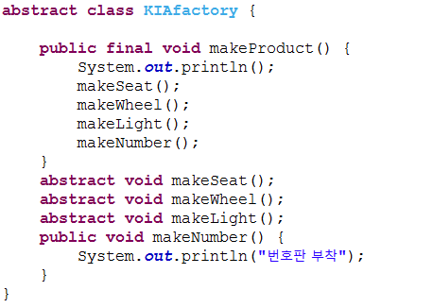
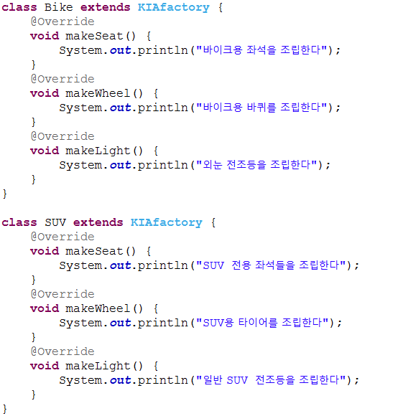
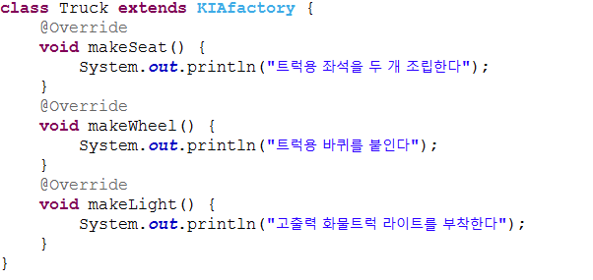

Slide 5
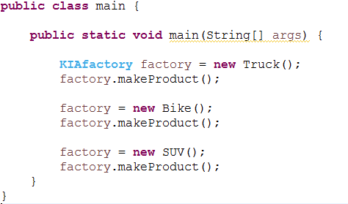
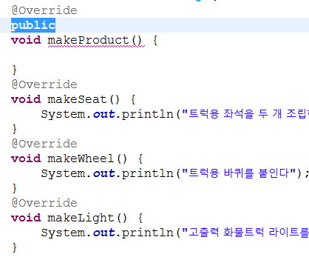
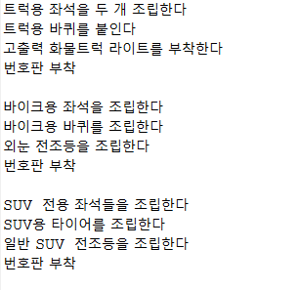
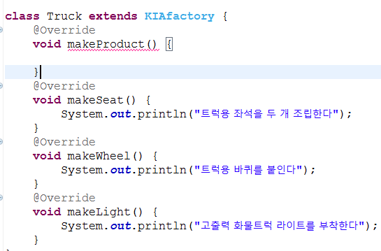

Slide 6
THANK YOU

